Slide 1
Numérique pour adapter, compenser, différencier
Adaptation et compensation
Outils et logiciels
Ressources numériques
Enseignant Référent aux Usages du Numérique – Académie de ROUEN
Notes:
Adapter : Les outils pour adapter les documents
Parmi les outils disponibles pour aider les élèves à besoins éducatifs particuliers, il existe les outils d'adaptation des supports d'apprentissage. Ces outils permettront d'aller au plus près des besoins des élèves. Ils peuvent être intégrés à votre ordinateur ou tablette ou bien devront être installés sur votre machine.
Compenser : Les outils pour compenser les handicaps
Chaque trouble a sa spécificité même si on retrouve des similitudes et que parfois l'un ne va pas sans l'autre. Beaucoup d'outils numériques permettent de compenser les troubles des apprentissages en permettant aux élèves d'accéder à des textes alors qu'ils ne sont pas capables d'atteindre un niveau de déchiffrage suffisant pour accéder à la compréhension. Ces logiciels seront les béquilles nécessaires aux élèves pour accéder aux apprentissages.

Slide 2
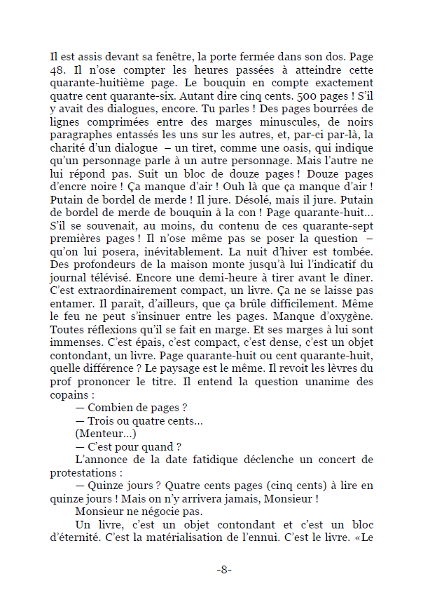
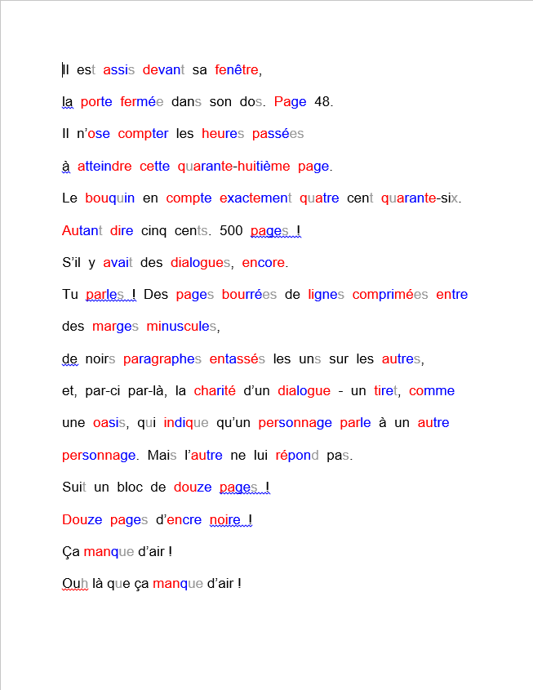
Transmission
directe
Adaptation graphique
Document
adapté papier
Transmission
électronique
Les aides à la lecture
et à l’écriture
Document
brut
Document
adapté
Document
adapté
Document
modifié
@
Adaptation du code
Notes:
Articulation des différentes étapes de production et d’utilisation d’un document.
en vert, ce qui concerne l’enseignant
en jaune, ce qui concerne l’élève
Adaptation graphique :
mise en page
choix des polices et de leur taille
couleur
Adaptation du code : mise en forme du texte permettant de facilité la lecture en mettant en évidence :
les syllabes
les sons complexes
les phonèmes …
les lettres muettes
Transmission du document
sous forme papier
sous forme électronique
Exploitation du document
lecture ou oralisation
modification dans le cadre d’un devoir par exemple
Remarques :
ce processus peut avoir lieu :
bien avant la classe, ce qui laisse du temps à l’élève de prendre connaissance du cours et éventuellement l’adapter
juste avant la classe
après la classe, dans le cadre de leçon ou bien d’un devoir à la maison

Slide 3
D. Pennac, Comme un Roman

Slide 4
Police OpenDyslexic, taille 16
Aligné à gauche
Interligne 1,5
D. Pennac, Comme un Roman

Slide 5
Police OpenDyslexic, taille 16
Aligné à gauche
Interligne 1,5

Slide 6
OpenDyslexic, taille 16
Aligné à gauche
Interligne 1,5
Espace double

Slide 7
Arial, taille 16
Aligné à gauche
Interligne 2
Espace double
Une proposition par ligne

Slide 8
Arial, taille 16
Aligné à gauche
Interligne 2
Espace double
Lignes en couleur

Slide 9
Arial, taille 16
Aligné à gauche
Interligne 2
Espace double
Cadre en couleur

Slide 10
Découpage en syllabe
et lettres muettes grisées
avec Lire couleur

Slide 11
Mise en évidence
des sons complexes
Avec lire couleur

Slide 12
Fond de couleur : word - création – couleur de page
Libre office – format page – arrière plan

Slide 13
Fond noir

Slide 14
Transmission
directe
Adaptation graphique
Document
adapté papier
Transmission
électronique
Les aides à la lecture
et à l’écriture
Document
brut
Document
adapté
Document
adapté
Document
modifié
@
Adaptation du code
Notes:
Articulation des différentes étapes de production et d’utilisation d’un document.
en vert, ce qui concerne l’enseignant
en jaune, ce qui concerne l’élève
Adaptation graphique :
mise en page
choix des polices et de leur taille
couleur
Adaptation du code : mise en forme du texte permettant de facilité la lecture en mettant en évidence :
les syllabes
les sons complexes
les phonèmes …
les lettres muettes
Transmission du document
sous forme papier
sous forme électronique
Exploitation du document
lecture ou oralisation
modification dans le cadre d’un devoir par exemple
Remarques :
ce processus peut avoir lieu :
bien avant la classe, ce qui laisse du temps à l’élève de prendre connaissance du cours et éventuellement l’adapter
juste avant la classe
après la classe, dans le cadre de leçon ou bien d’un devoir à la maison

Slide 15
Adaptation graphique
Police de caractère
Création de style avec un traitement de texte
avec Word
avec Libre Office

Slide 16
Polices de caractères
OpenDyslexic
a b c d e f g h i
j k l m n o p q r
s t u v w x y z

Slide 17
Polices de caractères
Polices sans empattement
= sans serif ou gothic
A B C D
a b c d
(Contre)-exemple d’une police avec empattement : Times New Roman

Slide 18
Polices de caractères
Polices sans empattement
Arial, Verdana, Comic sans MS, Tahoma, Century Gothic,
Calibri, Lucida sans unicode, Trebuchet MS …

Slide 19
Adaptation graphique
Police de caractère
Création de style avec un traitement de texte
avec Word – création style
avec Libre Office - styles

Slide 20
Adaptation du code
Bandeau cartable fantastique
permet de rendre accessible des textes en adaptant la police,
sa taille, l’interligne, les espaces entre les mots
Lire couleur
A installer avec libre office ou word

Slide 21
Navigateur WEB
Lire Couleur En ligne version web
Accessidys

Slide 22
Transmission
directe
Adaptation graphique
Document
adapté papier
Transmission
électronique
Les aides à la lecture
et à l’écriture
Document
brut
Document
adapté
Document
adapté
Document
modifié
@
Adaptation du code

Slide 23
Transmission directe
Impression N&B / couleur
Papier blanc / de couleur
Utilisation d’un calque de couleur

Slide 24
Transmission électronique
ENT
Clé USB
Cloud
Format de fichier
.doc, .docx, .odt, .pdf

Slide 25
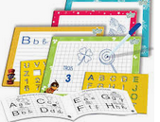
Des aides possibles …
pour la lecture
pour l’écriture
Pour adapter
Pour différencier
Pour créer

Slide 26
La synthèse vocale - Pour la lecture et l’écrire
Libre Office avec l’extension Vox-DL
Dictée vocale avec Tablette / Smartphone (Google Translator, …)
Google chrome – reconnaissance vocale dans un google doc

Slide 27
Les outils numériques au service des apprentissages

Slide 28
ATELIER MATIN
Atelier 1 – Partie 1
Utilisation d’un environnement PC
Gestion des disques
Classement des fichiers
Téléchargement
Sauvegarde
Création d’un compte gmail
Créer dossiers de couleur : Application Foldercolorizer
Capture d’écran
Atelier 1 – Partie 2
Mise en forme du texte
Installation de Lire Couleur (mise en forme du texte de manière spécifique)
Les outils du cartable fantastique
Le bandeau Word

Slide 29
ATELIER APRES MIDI
Atelier 3 – Logiciels et ressources pour créer
LearningApps
Générateur d’exercices - ClasseTice (création de mots croisés, opération…)
Classe numérique : Plans de travail en ligne avec toutes les disciplines et les niveaux
Ressources en ligne
Calculatice
VPI
Classroomscreen ->Fond d’écran sur VPI
Appliplanet
Les fondamentaux
Atelier 2 – Logiciels et ressouces pour adapter
Logiciels essentiels
Lire Couleur
cartable fantastique
Les cahiers fantastiques
sclerapictogramme

